Slide 1
Function
PHP: Hypertext Preprocessor

Slide 2
TUJUAN PEMBELAJARAN
Memahami dan mengerti tentang fungsi di pemrograman PHP.
Mampu mengimplementasikan fungsi pada sebuah program aplikasi PHP.

Slide 3
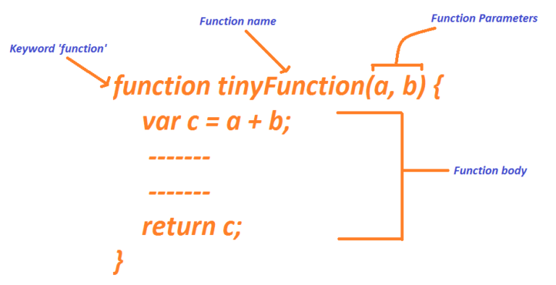
Function (Fungsi)
Sekumpulan kode yang dirancang untuk melakukan tugas tertentu.
Fungsi bertugas untuk mengelompokkan kode yang dapat digunakan kembali, sehingga membuat program lebih terstruktur, mudah dibaca, dan lebih efisien.

Slide 4
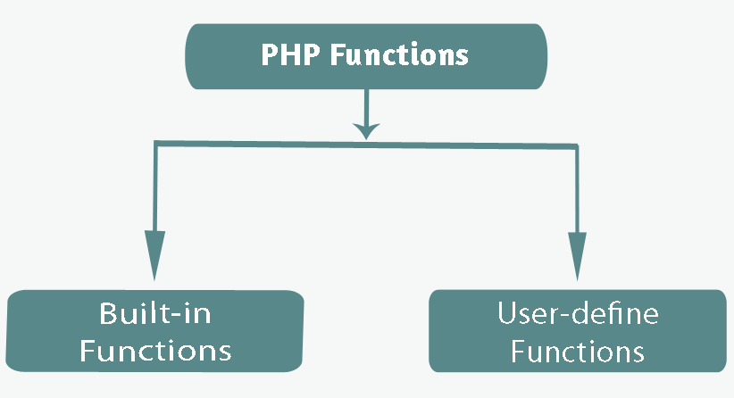
Jenis Functions
Function pada PHP terdiri dari beberapa jenis:
Built-in: Function yang sudah tersedia di PHP (fungsi bawaan).
User-define: Function yang dibuat oleh user (pengembang).
Void: Function yang tidak mengembalikan sebuah nilai.
Return: Function yang mengembalikan sebuah nilai.

Slide 5
Latihan 1

Slide 6
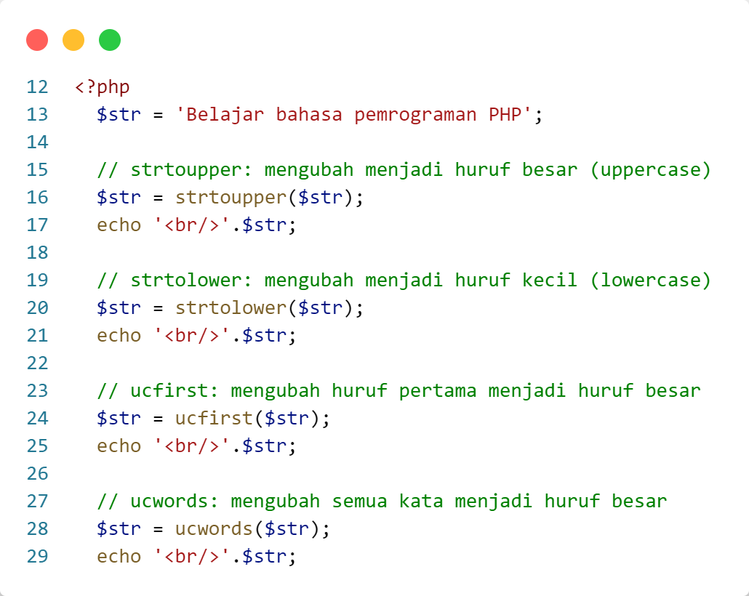
Built-in Function #1

Slide 7
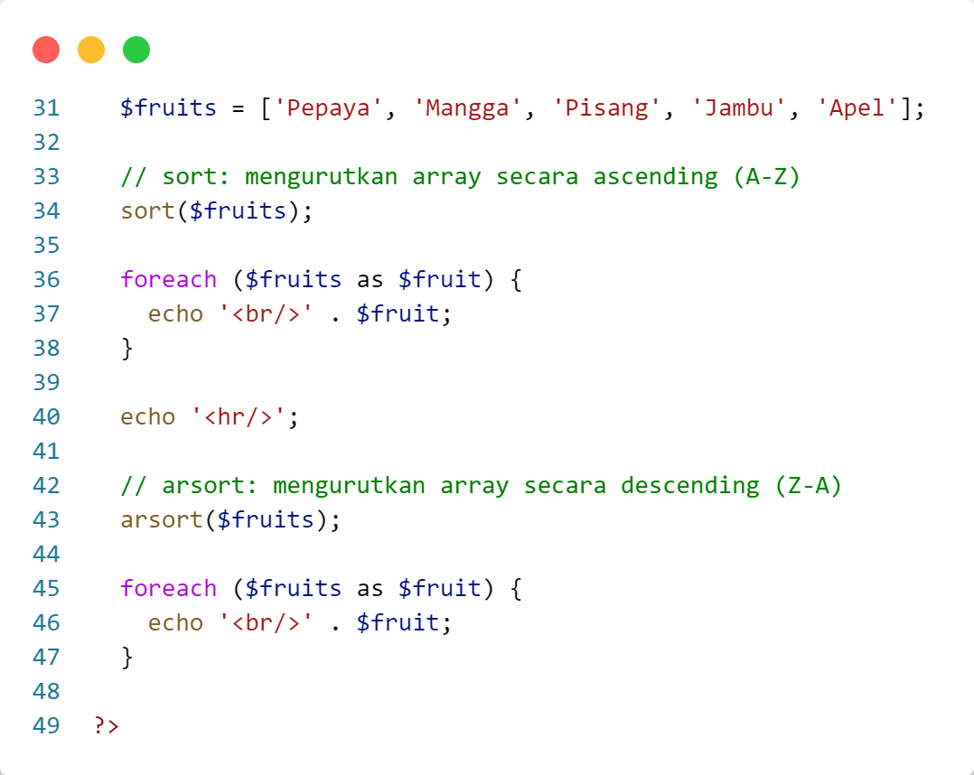
Built-in Function #2

Slide 8
Latihan 2

Slide 9
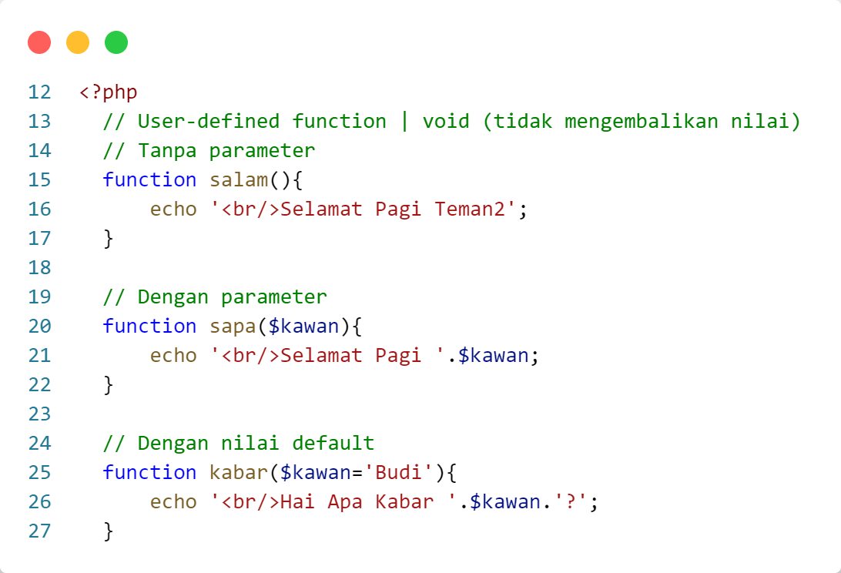
Void #1

Slide 10
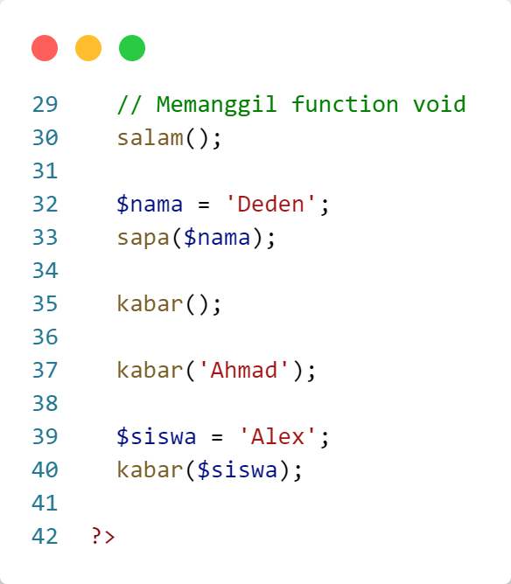
Void #2

Slide 11
Latihan 3

Slide 12
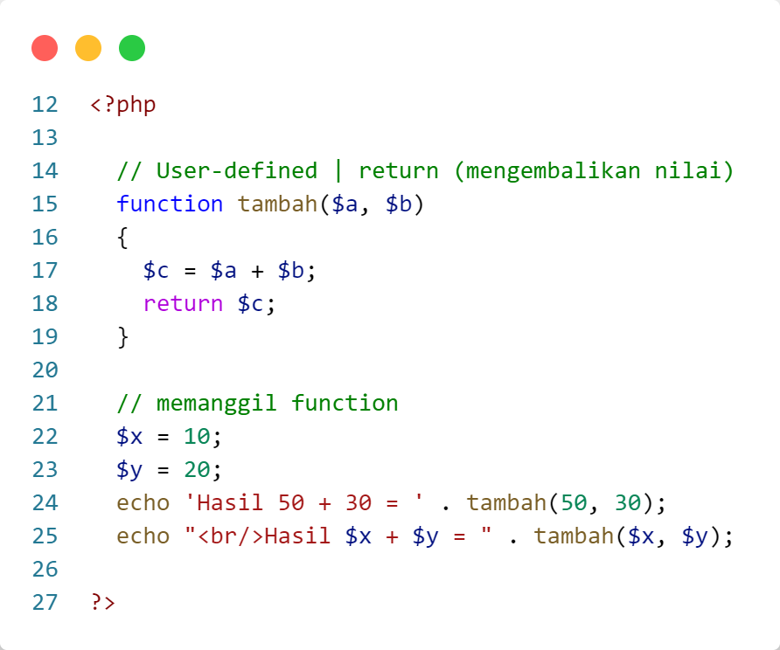
Return

Slide 13
Referensi
https://www.php.net/
https://www.w3schools.com/
https://www.tutorialspoint.com/

